Slide 7
Перелік авторських публікацій
вчителя світової літератури
Смірнової Ірини Олександрівни
Хай тривають творчі конкурси! // Всесвітня література в навчальних закладах України. – 1998. –№ 5. – С.7.
Відгуки, судження, пропозиції.// Всесвітня література в навчальних закладах України. – 1998. –№ 8. – С.6.
Заклик до єднання багатих та бідних.(Система опрацювання «Різдвяної пісні у прозі» Ч. Діккенса) // Всесвітня література в навчальних закладах України. – 1998. –№ 11. – С. 9-13.
Пушкин в Украине. Сценарий внеклассного мероприятия. // Всесвітня література в навчальних закладах України. – 2000. –№ 5. – С. 50-53.
Убедить, заинтересовать, увлечь.(Вводный урок в 5 классе). // Всесвітня література в навчальних закладах України. –2000. –№ 7-8. – С.77-80.
Обговорюємо проект нової програми курсу «Зарубіжна література». Всесвітня література в навчальних закладах України. –2001. –№ 2. – С.6.
Лицарське багаття (за баладами про Робін Гуда та творами усної народної творчості про Устима Кармелюка) // Все для вчителя. –2001. –№ 21. – С. 10-11.
Е.Гофман. Система уроків // Все для вчителя. –2001. –№ 35-36. – С. 14-22.
Літературні асоціації // Все для вчителя. –2005. –№ 21-22. – С. 79-80.
«Цікавинки» навчання // Все для вчителя. –2005. –№ 21-22. – С. 79-80.
Орієнтовне календарно-тематичне планування уроків російської мови для 5-8 класів загально навчальних закладів з українською мовою навчання // Хмельницький обласний інститут післядипломної педагогічної освіти. – 2008.
Щоденник мандрівника. Зошит із зарубіжної літератури для 5 класу за підручником Волощук Є.В. // Зарубіжна література. –2008. –№ 30.
Психолого-педагогические проблемы преподавания основ наук в современной школе. Материалы международной научно-практической конференции // Воронежский областной институт повышения квалификации и переподготовки работников образования. –2008. – С. 178-180.
Під парасолькою Оле-Лукойє (Підсумковий урок з теми «Літературна казка») // Зарубіжна література. –2008. –№ 37. –
С. 14-19.
Перлини Всеукраїнського конкурсу «Учитель року-2008» // Зарубіжна література. –2008. –№ 45-48. – С. 79-81.
Хлопчина Том відомий всім у світі… (Урок гра за повістю Марка Твена «пригоди Тома Сойєра» // Зарубіжна література. –2009. –№ 11. – С. 19-24.
Фольклорний ярмарок. Тематичне оцінювання з теми «Фольклор» // Зарубіжна література. –2009. –№ 29. – С. 17-20.
«Ми з тобою однієї крові». Дж. Р. Кіплінг та його твори // Зарубіжна література. –2009. –№ 48. – С. 3-5.
Духовність і література – поняття невіддільні // Всесвітня література в навчальних закладах України. –2009. – № 9. – С. 27-28.
Керуючись любов’ю до ближнього // Зарубіжна література. –2009. –№ 9. – С. 28-32.

Slide 8
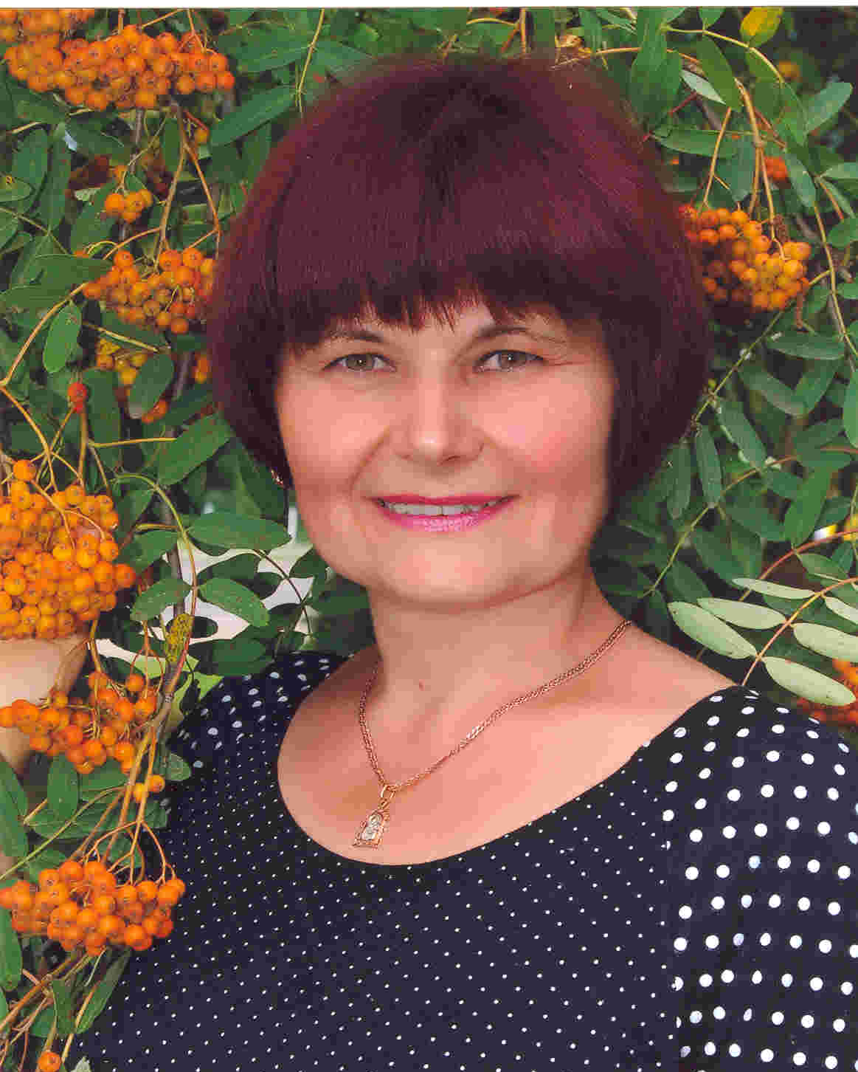
Для когось школа – тільки слово,
Для когось неприємні відчуття.
Для когось – храм науки,
Для неї – все її життя!

